Slide 1


হিসাববিজ্ঞান ডিজিটাল ক্লাসরুম
আজকের পাঠে সবাইকে স্বাগতম

Slide 2
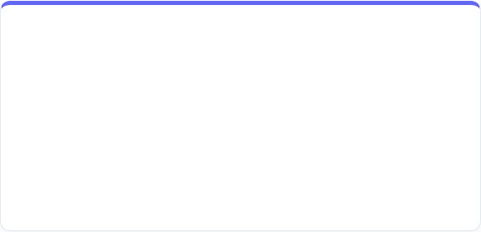
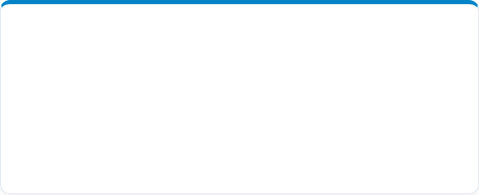

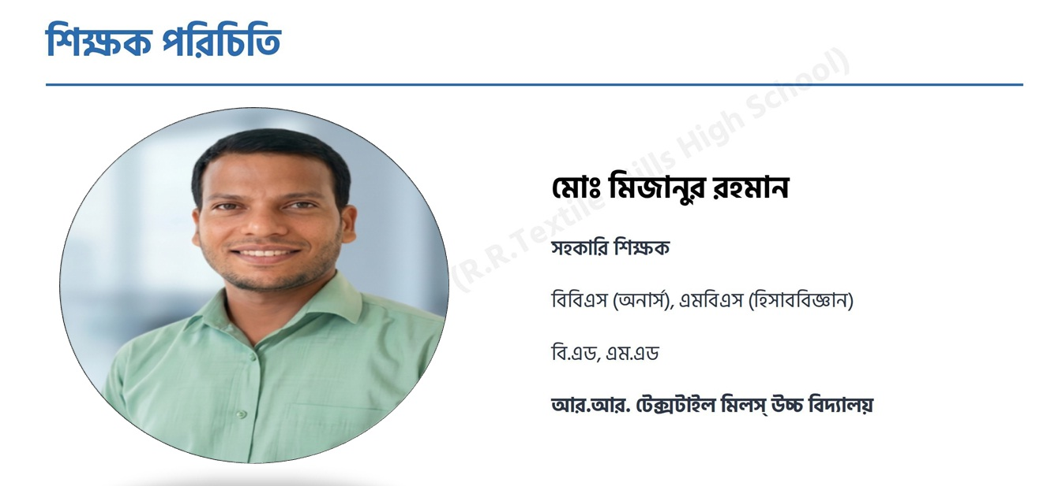
শিক্ষক ও পাঠ পরিচিতি
পাঠ পরিচিতি
শিক্ষক পরিচিতি
বিষয়: হিসাববিজ্ঞান
মোঃ মিজানুর রহমান
শ্রেণি: ৯ম শ্রেণি
সহকারী শিক্ষক (ব্যবসায় শিক্ষা)
অধ্যায়: ২য় অধ্যায় (লেনদেন)
বি.এড, এম.এড
পাঠ: হিসাব সমীকরণ ও এর উপাদান
আর.আর.টেক্সটাইল মিলস্ উচ্চ বিদ্যালয়
সময়: ৫০ মিনিট

Slide 3
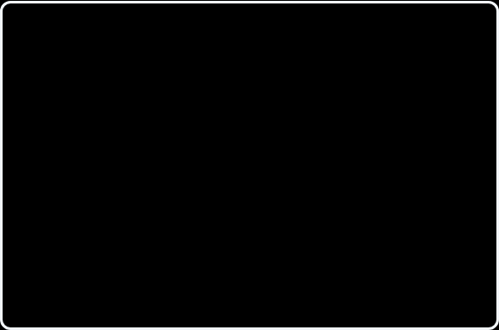
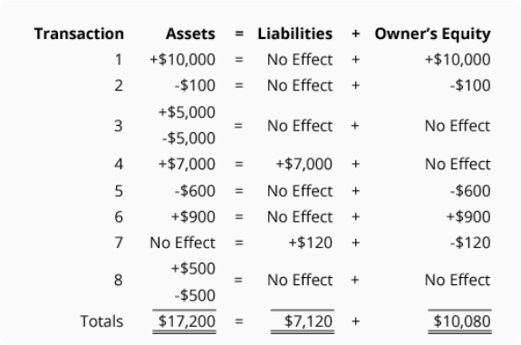
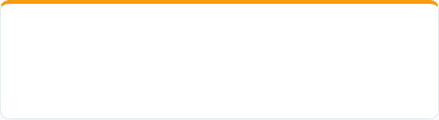
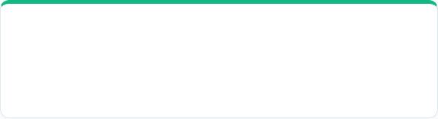
ছবিগুলো লক্ষ্য করো (পাঠ ধারণা)
মনোযোগ দিয়ে দেখো
ছবিতে পণ্য কেনাবেচা ও অর্থের লেনদেন দেখা যাচ্ছে। ব্যবসায় প্রতিটি আর্থিক ঘটনার পেছনে দুটি পক্ষ থাকে।
ভাবো তো?
ব্যবসায় সংঘটিত প্রতিটি আর্থিক ঘটনাই কি লেনদেন? কীভাবে এই লেনদেন হিসাব সমীকরণকে প্রভাবিত করে?

Slide 4
হিসাব সমীকরণ ও
লেনদেনের প্রভাব
আজকের পাঠ শিরোনাম
( Accounting Equation and Effect of Transactions )

Slide 5
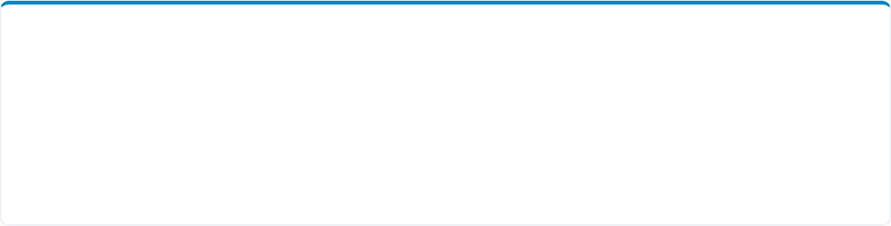
শিখনফল
এই পাঠ শেষে তোমরা —
হিসাব সমীকরণ কী তা ব্যাখ্যা করতে পারবে।
হিসাব সমীকরণের মূল উপাদানগুলো (A, L, OE) চিহ্নিত করতে পারবে।
মালিকানা স্বত্বকে প্রভাবিত করার ৪টি উপাদান ব্যাখ্যা করতে পারবে।
বর্ধিত হিসাব সমীকরণ [A = L + (C - D + R - E)] প্রয়োগ করে লেনদেনের প্রভাব বিশ্লেষণ করতে পারবে।

Slide 6

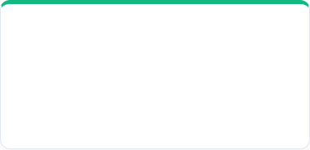
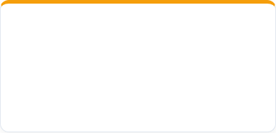
পূর্বজ্ঞান যাচাই
১. লেনদেন কী?
২. দ্বৈত সত্তা কী?
৩. সম্পদ ও দায় বলতে কী বোঝ?
অর্থের অংকে পরিমাপযোগ্য যেকোনো আর্থিক ঘটনা যা প্রতিষ্ঠানের আর্থিক অবস্থার পরিবর্তন ঘটায়।
প্রতিটি লেনদেনে দুটি পক্ষ থাকে - একপক্ষ সুবিধা গ্রহণ করে (ডেবিট) এবং অপরপক্ষ সুবিধা প্রদান করে (ক্রেডিট)।
সম্পদ হলো ব্যবসায়ের মালিকানাধীন অর্থনৈতিক জিনিস এবং দায় হলো তৃতীয় পক্ষের নিকট দেনা।

Slide 7
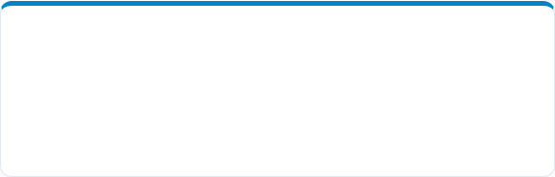
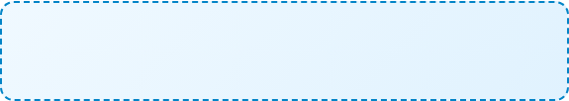
মূল পাঠ: হিসাব সমীকরণ (Accounting Equation)
হিসাব সমীকরণ কী?
কোনো প্রতিষ্ঠানের একটি নির্দিষ্ট সময়ের মোট সম্পদের পরিমাণ, মালিকানা স্বত্ব ও বহির্দায়ের সমষ্টির সমান হবে। যে সমীকরণের মাধ্যমে এই সমতা প্রকাশ করা হয়, তাকে হিসাব সমীকরণ বলে।
[ মোট সম্পদ = মোট দায় + মালিকানা স্বত্ব ]

Slide 8
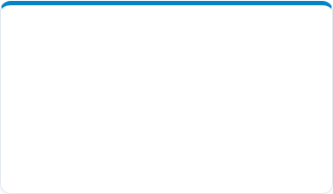





হিসাব সমীকরণের মূল উপাদানসমূহ
সম্পদ (Assets)
দায় (Liabilities)
মালিকানা স্বত্ব
অর্থনৈতিক পরিসম্পদ যা ব্যবসায়ের মালিকানাধীন থাকে এবং মুনাফা অর্জনে ব্যবহৃত হয়।
ব্যবসায়ের আর্থিক দায়বদ্ধতা, যা ব্যবসায়কে একটি নির্দিষ্ট সময় পরে অবশ্যই পরিশোধ করতে হবে।
মোট সম্পদ থেকে তৃতীয় পক্ষের দাবি (দায়) বাদ দিলে যা অবশিষ্ট থাকে, তা-ই মালিকানা স্বত্ব (Owner's Equity)।
উদাহরণ: আসবাবপত্র, দালানকোঠা, নগদ টাকা, কলকবজা।
উদাহরণ: পাওনাদার, ব্যাংক ঋণ, প্রদেয় বিল।
সূত্র: OE = সম্পদ - দায়

Slide 9
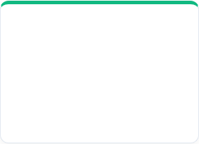
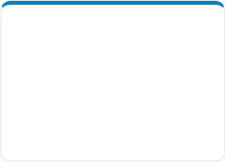
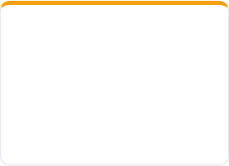
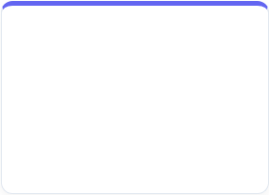




মালিকানা স্বত্বকে প্রভাবিত করার ৪টি উপাদান
মালিকের বিনিয়োগ
ব্যবসায়ের আয়
মালিকের উত্তোলন
ব্যবসায়ের খরচ/ব্যয়
Capital (C)
Revenue (R)
Drawings (D)
Expenses (E)
(+) মালিকানা স্বত্ব বৃদ্ধি পায়
(+) মালিকানা স্বত্ব বৃদ্ধি পায়
(-) মালিকানা স্বত্ব হ্রাস পায়
(-) মালিকানা স্বত্ব হ্রাস পায়

Slide 10
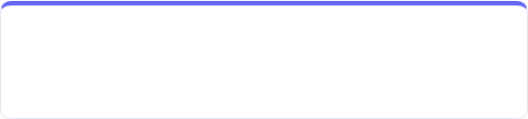
বর্ধিত হিসাব সমীকরণ (Extended Equation)
বর্ধিত রূপ
হিসাব সমীকরণকে বর্ধিত করলে নিম্নরূপ সমীকরণ পাওয়া যায়:

Slide 11







হিসাব সমীকরণের পরিবর্তনের ৭টি নিয়ম

Slide 12

একক কাজ (সময়: ৫ মিনিট)
খাতায় হিসাব করো ও লেখ:
১. হিসাব সমীকরণের মূল উপাদান কয়টি ও কী কী?
২. জনাব রহিম ৫০,০০০ টাকা নিয়ে ব্যবসায় শুরু করলেন। এতে হিসাব সমীকরণের কোন উপাদানগুলো প্রভাবিত হবে?
৩. A = L + OE সমীকরণে L এর পূর্ণরূপ লেখ।

Slide 13

একক কাজের নমুনা উত্তর
উত্তর মিলিয়ে নাও:
১ নম্বর উত্তর: হিসাব সমীকরণের মূল উপাদান ৩টি। যথা: ১. সম্পদ (A), ২. দায় (L), ৩. মালিকানা স্বত্ব (OE)।
২ নম্বর উত্তর: ৫০,০০০ টাকা দিয়ে ব্যবসায় শুরু করায় নগদ সম্পদ (A) বাড়বে এবং মালিকের মূলধন অর্থাৎ মালিকানা স্বত্ব (OE) বাড়বে।
৩ নম্বর উত্তর: L এর পূর্ণরূপ হলো Liabilities (দায়সমূহ)।

Slide 14
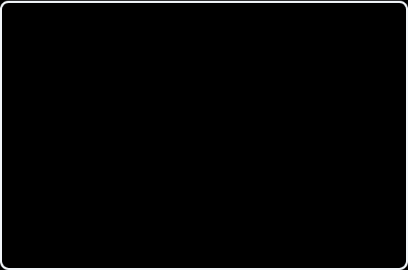
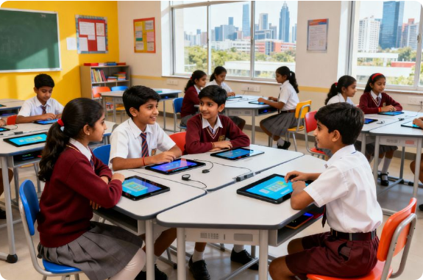
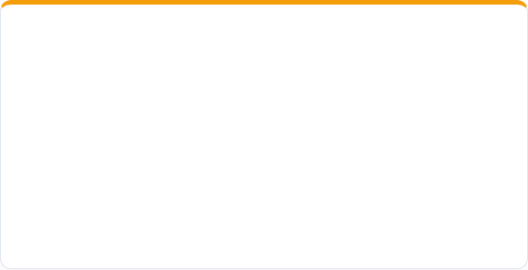
দলীয় কাজ (সময়: ১০ মিনিট)
দলগত অনুশীলন করো:
জনাব তানভিরের ব্যবসায়ের নিম্নোক্ত ঘটনাগুলোর প্রভাব বর্ধিত সমীকরণে A = L + (C - D + R - E) বিশ্লেষণ কর:
১. ব্যাংকে জমা দিয়ে হিসাব খোলা হলো ২০,০০০ টাকা।
২. কর্মচারী বেতন প্রদান ৫,০০০ টাকা।
৩. মালিক কর্তৃক ব্যক্তিগত প্রয়োজনে উত্তোলন ২,০০০ টাকা।

Slide 15

দলীয় কাজের নমুনা উত্তর
বিশ্লেষণ উত্তরমালা:
১. ব্যাংকে জমা ২০,০০০ টাকা: ব্যাংক নামক সম্পদ (A) বৃদ্ধি পেয়েছে এবং নগদ টাকা নামক সম্পদ (A) হ্রাস পেয়েছে।
২. কর্মচারীর বেতন প্রদান ৫,০০০ টাকা: বেতন ব্যবসায়িক খরচ (E)। তাই মালিকানা স্বত্ব হ্রাস পায় এবং নগদ সম্পদ (A) হ্রাস পায়।
৩. মালিকের উত্তোলন ২,০০০ টাকা: মালিকের ব্যক্তিগত উত্তোলন (D) দ্বারা মালিকানা স্বত্ব হ্রাস পায় এবং নগদ সম্পদ (A) হ্রাস পায়।

Slide 16


মূল্যায়ন (উত্তর দাও)
সংক্ষিপ্ত প্রশ্নসমূহ:
বহুনির্বাচনী প্রশ্ন:
১. মালিকানা স্বত্বকে প্রভাবিত করে এমন উপাদান কয়টি?
৪. পণ্য বিক্রয় ১০,০০০ টাকা - এর ফলে:
২. R এবং E দ্বারা বর্ধিত সমীকরণে কী বোঝায়?
ক) A ও L উভয়ই বাড়ে
খ) A ও OE উভয়ই বাড়ে
৩. ধার ধারে পণ্য বিক্রয় করলে সমীকরণের কোন উপাদানে প্রভাব পড়ে?
গ) কেবল L বাড়ে

Slide 17

মূল্যায়নের উত্তরমালা
সঠিক উত্তরসমূহ দেখে নাও:
১. উত্তর: ৪টি উপাদান (বিনিয়োগ, আয়, উত্তোলন, খরচ)।
২. উত্তর: R = Revenue (আয়) এবং E = Expenses (খরচ বা ব্যয়)।
৩. উত্তর: দেনাদার নামক সম্পদ (A) বাড়ে এবং আয় হওয়ায় মালিকানা স্বত্ব (OE) বাড়ে।
৪. উত্তর: খ) A ও OE উভয়ই বাড়ে (নগদ সম্পদ বাড়ে এবং আয় হওয়ায় মালিকানা স্বত্ব বাড়ে)।

Slide 18


পাঠের সারসংক্ষেপ
মূল বিষয়বস্তু
• হিসাব সমীকরণ A = L + OE ব্যবসায়ের আর্থিক অবস্থার সমতা নির্দেশ করে।
• মালিকানা স্বত্ব নির্ণয়ে মূলধন ও আয় যোগ করা হয় এবং উত্তোলন ও ব্যয় বিয়োগ করা হয়।
• প্রতিটি লেনদেন সমীকরণের উভয় দিক সমান রাখে।

Slide 19

তোমাদের কোনো প্রশ্ন আছে?
আজকের পাঠের হিসাব সমীকরণ সংক্রান্ত যেকোনো প্রশ্ন নির্দ্বিধায় করো।

Slide 20

বাড়ির কাজ (Homework)
নিচের প্রশ্নগুলোর উত্তর খাতায় সুন্দর করে লিখে আনবে:
১. হিসাব সমীকরণ কাকে বলে? A = L + OE সমীকরণটি ব্যাখ্যা কর।
২. মালিকানা স্বত্বকে প্রভাবিত করার ৪টি উপাদান উদাহরণসহ লেখ।
৩. "প্রতিটি লেনদেনই ঘটনা কিন্তু প্রতিটি ঘটনা লেনদেন নয়" - উক্তিটি ব্যাখ্যা কর।
৪. ব্যবসায়িক খরচের ফলে হিসাব সমীকরণের কোন কোন উপাদানে পরিবর্তন ঘটে?
৫. ধার ধারে আসবাবপত্র ক্রয় ২০,০০০ টাকা - ঘটনাটি বর্ধিত হিসাব সমীকরণে দেখাও।

Slide 21
ধন্যবাদ!
সবাই ভালো ও সুস্থ থাকো।

